Slide 1
对称密码之流密码

Slide 2
流密码(Stream Cipher)
流密码历史
LFSR
LFSR多项式表示
m序列
实用流密码

Slide 3
流密码历史
一次一密加密体制(One-Time Pad)
一次一密的安全性与实用性
流密码是对一次一密的模拟

Slide 4
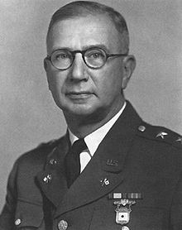
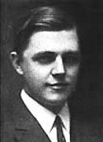
一次一密
1917年，Joseph Mauborgne和Gilbert S. Vernam提出了一次一密加密体制(One-Time Pad)

Slide 5
异或运算
用⊕表示，即模2加
真值表
性质：a⊕b⊕b = a，有何用处？
可用于加解密
a | b | a⊕b
0 | 0 | 0
0 | 1 | 1
1 | 0 | 1
1 | 1 | 0

Slide 6
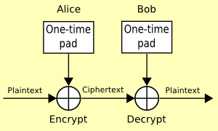
一次一密加密体制
明文：n长的比特串
密钥：n长的随机比特串
加密：明文与密钥 逐位异或，得到密文
解密：密文与密钥 逐位异或，得到明文

Slide 7
一次一密加密举例
明文：01101010 ，长度为8
密钥(随机选取)：11010100
加密：0 1 1 0 1 0 1 0
⊕ 1 1 0 1 0 1 0 0
密文 = 1 0 1 1 1 1 1 0
解密：1 0 1 1 1 1 1 0
⊕ 1 1 0 1 0 1 0 0
明文 = 0 1 1 0 1 0 1 0

Slide 8
一次一密性质
一次一密是对称加密，为什么？
加密密钥 = 解密密钥
加密算法 f(m,k) = m⊕k
解密算法 g(c,k) = c⊕k
加密算法 = 解密算法

Slide 9
一次一密安全性
实际明文为01，长度为2
密钥为 00 / 01 / 10 / 11 各1/4概率
假设敌手收到密文10，而不知道密钥，那么他判断密文是由哪个明文加密得到的呢？
敌手知道密钥为 00 / 01 / 10 /11 各1/4概率
尝试密钥的各种取值后，敌手发现，在每种情况下，明文分别为 10 / 11 / 00 / 01，概率分别为1/4
敌手傻眼了，明文为 10 / 11 / 00 / 01 概率都是1/4，那么实际明文究竟是哪个呢？

Slide 10
一次一密安全性
其安全性来源于从密文反推出每个明文都是等可能性的。
即密文中不包含明文的任何信息。
一次一密绝对安全。
据说冷战时期美国和前苏联之间的热线电话采用一次一密。
那为什么现在很少用到一次一密？

Slide 11
一次一密实用性
一次一密的密钥是要保密的。
密钥与明文等长。
如果有信道能安全传输n长的密钥，那为什么不把它用来安全传输n长的明文呢？
换句话说，安全共享密钥的难度与安全传输明文难度是一样的。
所以一次一密并不实用，因为实际加密体制中明文可能很长，但密钥必须短，容易管理。

Slide 12
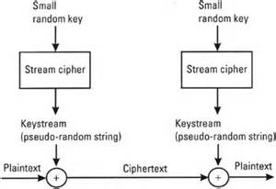
流密码——一次一密的模拟
流密码的核心思想是利用短密钥生成伪随机的密钥流，再与明文逐位异或生成密文。
伪随机的密钥流就是对一次一密中随机密钥的模拟

Slide 13
密钥流生成器
流密码的设计核心是密钥流生成器，它需满足以下几点：
极大的周期：按任何种子密钥产生的序列都具有长周期。
例：0101001010100101010010101001的周期是多少？
良好的统计特性：均匀的01分布与游程分布，更好地掩盖明文。
例：0100011010010111
1001111100001100
哪条序列更随机？

Slide 14
密钥流生成器
流密码的设计核心是密钥流生成器，它还需满足以下几点：
抗线性分析：不能从一小段密钥流推知整个密钥流序列。
抗统计分析：不能由密钥序列{k_{i}}提取密钥流生成器结构或种子密钥的足够信息。

Slide 15
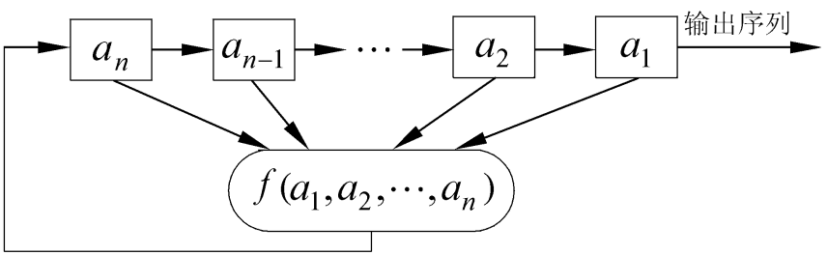
LFSR
线性反馈移位寄存器(Linear Feedback Shift Register)是最经典的一种密钥流生成器结构。
GF(2)上一个n级线性反馈移位寄存器由n个二元存储器与一个线性反馈函数f(a₁,a₂,…,a_{n})组成。

Slide 16
线性反馈函数
形如
f(a₁,a₂,…,a_{n})=c_{n}a₁⊕ c_{n-1}a₂⊕ …⊕c₁a_{n} , c_{i}为0或1
的函数称为线性反馈函数。不失一般性，我们可用+代替⊕
判断以下反馈函数是否是线性反馈函数：
f(a₁,a₂) = a₁ + a₂
f(a₁,a₂,a₃) = a₁ + a₂ · a₃
f(a₁,a₂,a₃,a₄) = (a₁ + a₂ ) · a₃ + a₄
f(a₁,a₂,a₃,a₄,a₅) = a₁ + a₅

Slide 17
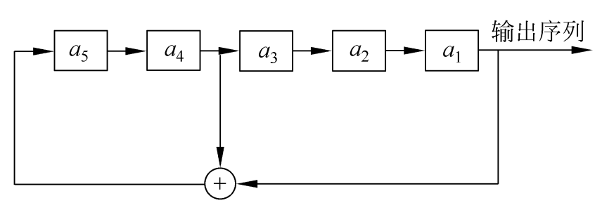
LFSR举例
观察下图：
图中的反馈移位寄存器是几级的？
反馈函数是线性的么？
请写出反馈函数。

Slide 18
思考题
对于n级线性反馈移位寄存器，一般假定c_{n}=1。为什么？
若初始状态为(a₁,a₂,…,a_{n})=(0,0,…,0)，会发生什么？
n 级线性反馈移位寄存器的非零初始状态有几种？
n 级线性反馈移位寄存器生成序列的周期有上界么？

Slide 19
LFSR多项式表示
设线性反馈函数为 f(a₁,a₂,…,a_{n}) = c_{n}a₁ + c_{n-1}a₂ + … + c₁a_{n}
则输出序列{a_{i}}满足
a_{n+k} = c₁a_{n+k-1} + c₂a_{n+k-2} + … + c_{n}a_{k}
对任何k≥1成立
这种递推关系可用 p(x) = 1 + c₁x + … + c_{n-1}x^{n-1} + c_{n}x^{n} 表示，称这个多项式为LFSR的特征多项式
例：^{n}f(a₁,a₂,a₃,a₄) = a₁ + a₃ + a₄
对应递推关系是 p(x) = 1 + x⁵⁻⁴ + x⁵⁻³ + x⁵⁻¹ = 1 + x + x² + x⁴

Slide 20
LFSR多项式表示
例：f(a₁,a₂,a₃,a₄) = a₁ + a₃ + a₄
对应递推关系是 p(x) = 1 + x⁵⁻⁴ + x⁵⁻³ + x⁵⁻¹ = 1 + x + x² + x⁴
练习：写出下列线性反馈函数对应的递推关系
f(a₁,a₂) = a₁ + a₂
f(a₁,a₂,a₃,a₄,a₅) = a₁ + a₂ + a₃ + a₅
f(a₁,a₂,a₃,a₄,a₅,a₆,a₇,a₈) = a₁ + a₃ + a₄ + a₅ + a₇ + a₈
练习：写出下列递推关系对应的线性反馈函数
p(x) = 1 + x² + x³
p(x) = 1 + x + x² + x³ + x⁵

Slide 21
LFSR多项式表示
设n级LFSR对应递推关系p(x)，因为a_{i}∈{0,1}(i=1,2,…,n)，所以共有2^{n}组初始状态，进而有2^{n}个递推序列。
例：尝试写出p(x) = 1 + x+ x³生成的所有递推序列
记2^{n}-1个非零序列的全体为G(p(x))。

Slide 22
多项式周期与序列周期
多项式周期：设p(x)是GF(2)上的多项式，使p(x)|(x^{p}-1)的最小p称为p(x)的周期或阶。
序列周期：设{a_{i}}是GF(2)上的序列，使a_{i+r} = a_{i}对于所有i都成立的最小的r称为{a_{i}}的周期。
设序列{a_{i}}∈G(p(x))，p是p(x)的周期，则{a_{i}}的周期 r | p
例：计算1 + x+ x³的周期
计算G(1 + x+ x³)中每条序列的周期

Slide 23
m序列
定义：n级线性移位寄存器产生的序列{a_{i}}的周期达到最大值2^{n}-1时，称{a_{i}}为n级m序列。
m序列的每个n长状态取遍GF(2)^{n}中的元素
m序列可认为是“随机性最好”的序列。
例：写出p(x) = 1 + x+ x³产生的m序列

Slide 24
游程
定义：连续的0或者1
例：一条序列为00110111……。
其前两个数字是00，称为长为2的0游程；
接着是11，是长为2的1游程；
再下来是长为1的0游程和长为3的1游程。

Slide 25
m序列性质
GF(2)上的n级m序列{a_{i}}具有如下性质：
在一个周期内，0、1出现的次数分别为2^{n-1}-1和2^{n-1}。
在一个周期内，总游程数为2^{n-1}；对1≤i≤n-2，长为i的游程有2^{n-i-1}个，且0、1游程各半；长为n-1的0游程一个，长为n的1游程一个。
例：检验m序列001110100111010011101……的如上性质

Slide 26
m序列的分析
已知一条n级m序列，如何求出产生这条m序列的n级线性反馈函数(或递推关系)？
我们需要长为2n的序列连续片段，不妨就设为前2n个。
设线性反馈函数为f(a₁,a₂,…,a_{n}) = c_{n}a₁ + c_{n-1}a₂ + … + c₁a_{n}, 其中c_{n}未知。

Slide 27
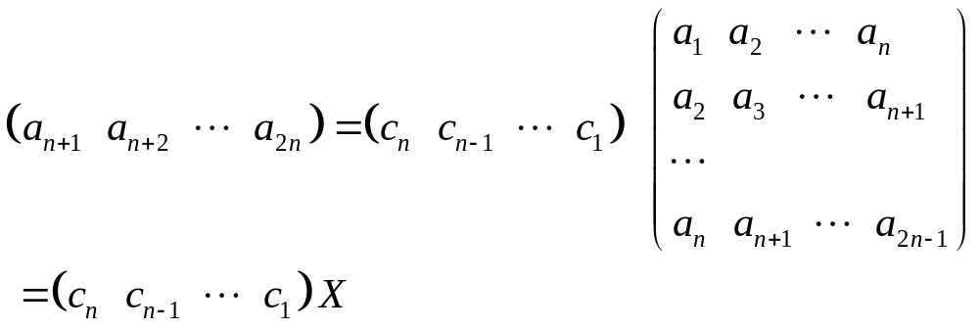

m序列的分析
因为a_{h+n} = c₁a_{h+n-1} + c₂a_{h+n-2} + … + c_{n}a_{h} (h = 1,2……n)
写成矩阵形式就得到
只要X可逆，就能求出

Slide 28
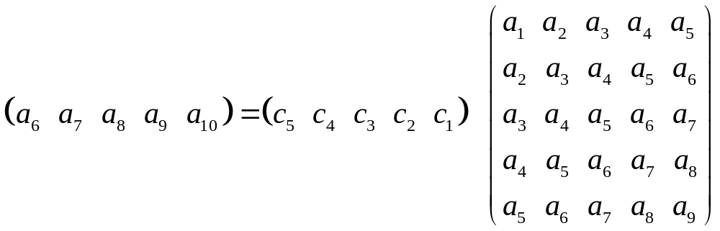
m序列分析举例
例：设敌手得到密文串101101011110010和相应的明文串011001111111001。假定敌手还知道密钥流是用5级线性反馈移位寄存器产生的，试求出其反馈函数(或递推关系)。
计算出相应的密钥流为110100100001011
取其前10个bit，建立如下方程

Slide 29
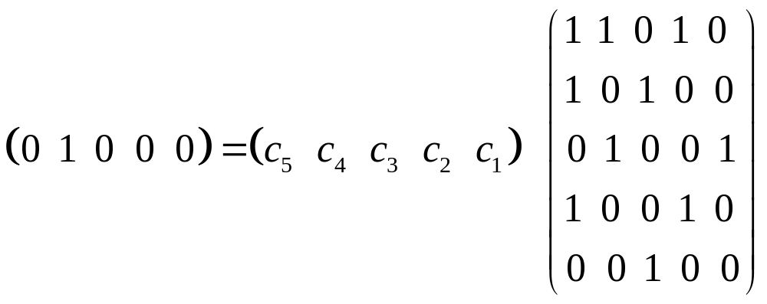
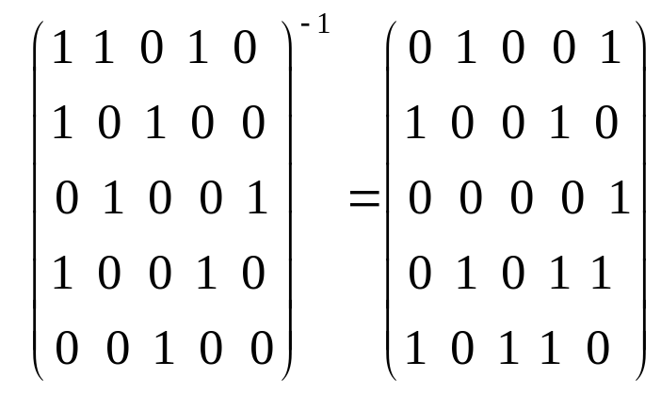
m序列分析举例
即如下所示
对X求逆，得到

Slide 30
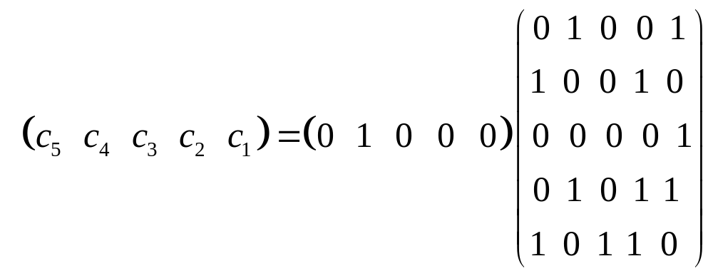
m序列分析举例
再计算
得到 (c₅ c₄ c₃ c₂ c₁)=(1 0 0 1 0)。
所以其递推关系为 a_{i+5} = c₅a_{i} + c₂a_{i+3} = a_{i} + a_{i+3}

Slide 31
实用流密码
LFSR产生的流密码有算法快速破解，安全性不高，所以现在用的很少
现如今用的最广泛的流密码有RC4, Trivium等等
这些流密码的密钥流产生器中一般都有非线性的部件

Slide 32
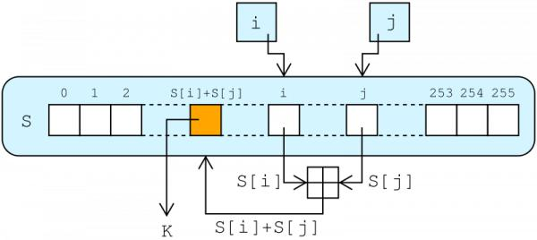
RC4流密码
由Ron Rivest于1987年提出

Slide 33
RC4流密码
算法描述：
初始化S盒
利用密钥打乱S盒
生成伪随机密钥流
加解密

Slide 34
初始化S盒
S盒是[0,255] -> [0,255]的双射
定义S盒
unsigned char S[256]
初始化S盒
for i from 0 to 255
S[i] = i

Slide 35
利用密钥打乱S盒
利用密钥打乱S盒 ( keylength一般取[5,16]之间 )
j = 0
for i from 0 to 255
{
j = (j + S[i] + key[i mod keylength]) mod 256
交换 S[i], S[j]
}

Slide 36
生成伪随机密钥流
生成伪随机密钥流：假设明文长度为n
i = 0, j = 0
for t from 0 to n-1
{
i = (i + 1) mod 256
j = (j + S[i]) mod 256
交换 S[i], S[j]
K = S[(S[i] + S[j]) mod 256]
输出K
}

Slide 37
RC4优点
算法描述简单
实现容易快速
使用非线性结构(S盒、交换操作)
安全性高

